Slide 1
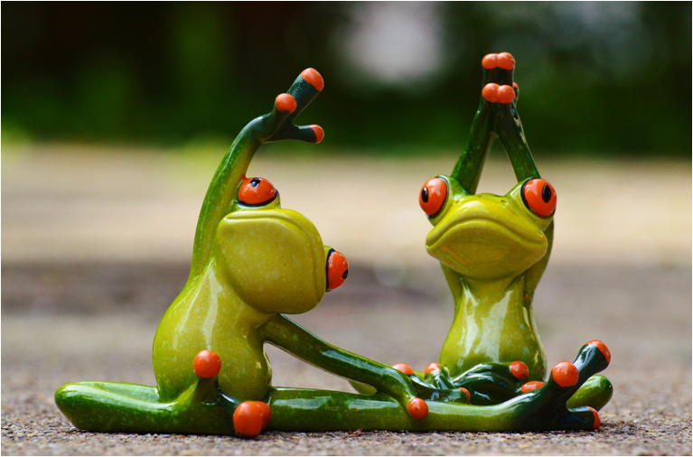
ΦΡΟΝΤΙΖΟΥΜΕ ΤΟΝ ΕΑΥΤΟ ΜΑΣ, ΠΑΡΑΜΕΝΟΥΜΕ ΥΓΙΕΙΣ

Slide 2
Η ΚΙΝΗΣΗ ΕΙΝΑΙ ΖΩΗ
Η ΑΣΚΗΣΗ ΟΜΩΣ ΠΡΟΣΦΕΡΕΙ ΣΤΗ ΖΩΗ ΠΟΙΟΤΗΤΑ
ΓΥΜΝΑΖΟΜΑΣΤΕ ΟΛΟΙ ΜΑΖΙ.
ΚΑΝΟΥΜΕ ΤΗΝ ΑΣΚΗΣΗ ΟΙΚΟΓΕΝΕΙΑΚΗ ΔΡΑΣΤΗΡΙΟΤΗΤΑ ΠΟΥ ΜΑΣ ΠΡΟΣΦΕΡΕΙ ΕΥΧΑΡΙΣΤΗΣΗ ΚΑΙ ΕΥΕΞΙΑ
&
Δεν ξεχνούμε, ότι……….

Slide 3
Εμείς και Εσείς είμαστε ΜΙΑ ΟΙΚΟΓΕΝΕΙΑ
Σας υποστηρίζουμε σε κάθε φυσική δραστηριότητα
Μοιραστείτε μαζί μας τις απορίες ή τις ανησυχίες σας
ΜΕ ένα
ΤΗΛΕΦΩΝΗΜΑ
Με ΜΗΝΥΜΑ
Με επικοινωνία μέσω skype
Ξεκινούμε με απλά πράγματα
ΠΑΝΤΑ όμως έχουμε μαζί μας ΘΕΛΗΣΗ ΚΑΙ ΚΑΛΗ ΔΙΑΘΕΣΗ
Ακούμε το σώμα μας και δεν το καταπονούμε
Σαν εξοπλισμό έχουμε τα άνετα ρούχα, ένα καλό ζευγάρι αθλητικά παπούτσια που υποστηρίζουν και προστατεύουν το πόδι & άφθονο νερό.
Είμαστε έτοιμοι; ΦΥΓΑΜΕ!!!

Slide 4
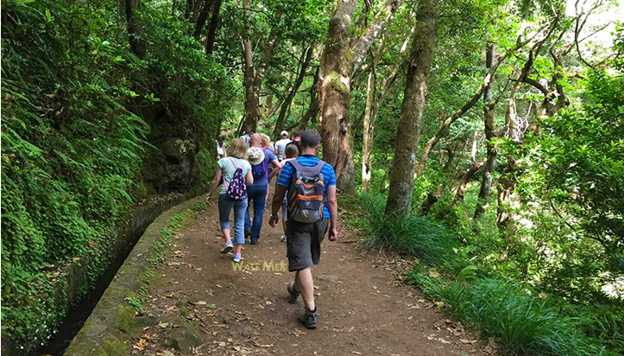
ΠΕΡΠΑΤΑΜΕ….. στην εξοχή, σε πάρκα, στον καθαρό αέρα

Slide 5
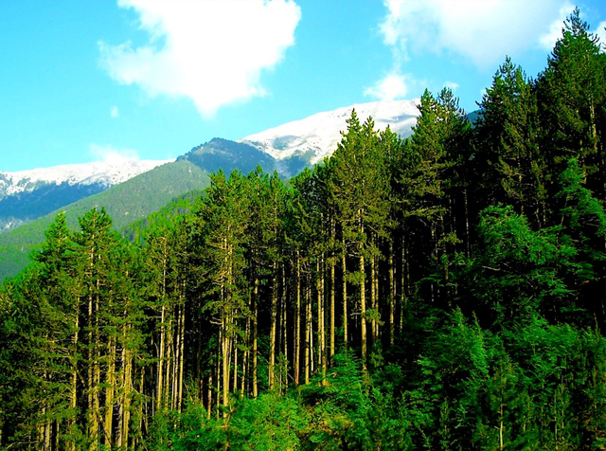
Γεμίζοντας τους πνεύμονες μας με καθαρό οξυγόνο

Slide 6
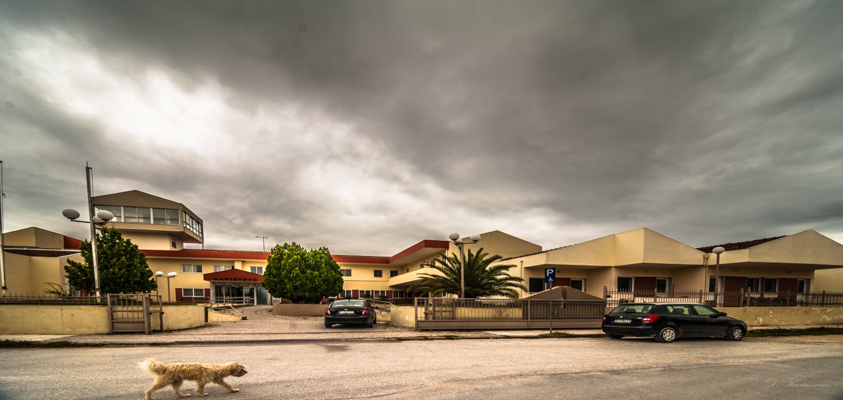
Περπατάμε μαζί, όλη η οικογένεια…. φροντίζοντας τη φυσική μας κατάσταση.
Δενόμαστε περισσότερο με τους τετράποδους φίλους μας. Δεν ξεχνούμε ότι και αυτοί αποτελούν μέλη της οικογένειας μας. Χαίρονται μαζί μας, ενώ ταυτόχρονα γυμνάζονται.

Slide 7
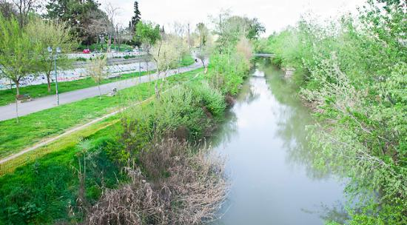
ΟΣΟ ΓΙΑ ΕΜΑΣ ΤΟΥΣ ΑΣΤΟΥΣ, ΠΑΝΤΑ ΥΠΑΡΧΟΥΝ ΟΜΟΡΦΕΣ ΔΙΑΔΡΟΜΕΣ ΜΕΣΑ ΣΤΗ ΠΟΛΗ

Slide 8
ΕΛΑΤΕ ΝΑ ΚΑΝΟΥΜΕ ΜΑΖΙ ΤΟ ΠΕΡΠΑΤΗΜΑ ΤΡΟΠΟ ΖΩΗΣ, ΝΑ ΠΕΡΠΑΤΗΣΟΥΜΕ ΟΛΟΙ ΣΑΝ ΟΙΚΟΓΕΝΕΙΑ ΕΠΙΚΟΙΝΩΝΗΣΤΕ ΜΑΖΙ ΜΑΣ ΓΙΑ ΝΑ ΟΡΓΑΝΩΘΟΥΜΕ ΣΕ ΜΙΚΡΕΣ ΟΜΑΔΕΣ ΑΥΤΟ ΤΟ ΚΑΛΟΚΑΙΡΙ ΝΑ ΠΕΡΠΑΤΗΣΟΥΜΕ ΠΕΡΙΜΕΤΡΙΚΑ ΤΗΝ ΠΟΛΗΣ ΜΑΣ ΝΑ ΒΡΑΒΕΥΤΕΙ Η ΠΕΙΣΜΑΤΙΚΗ ΘΕΛΗΣΗ ΤΩΝ ΠΑΙΔΙΩΝ ΠΟΥ ΘΑ ΤΟ ΚΑΤΟΡΘΩΣΟΥΝ ΚΑΙ ΑΡΧΕΣ ΣΕΠΤΕΜΒΡΗ, ΟΛΟΙ ΜΑΣ ΝΑ ΚΑΝΟΥΜΕ ΤΟΝ ΑΠΟΛΟΓΙΣΜΟ ΜΑΣ ΚΑΙ ΝΑ ΔΟΥΜΕ ΠΡΑΓΜΑΤΙΚΑ ΠΟΣΟ «ΔΡΟΜΟ» ΔΙΑΝΥΣΑΜΕ…..!!!!

Slide 9
και μικροί - μεγάλοι τι κερδίσαμε τελικά;
ΑΝΑΠΤΥΞΑΜΕ ΔΕΣΜΟΥΣ ΜΕΤΑΞΥ ΜΑΣ;
ΑΠΟΒΑΛΛΑΜΕ ΤΟ STRESS;
ΑΥΞΗΘΗΚΕ Η ΚΑΡΔΙΟΑΝΑΠΝΕΥΣΤΙΚΗ ΜΑΣ ΑΝΤΟΧΗ;
ΑΥΞΗΘΗΚΕ Η ΜΥΪΚΗ ΜΑΣ ΜΑΖΑ;
ΒΕΛΤΙΩΘΗΚΕ Η ΕΙΚΟΝΑ ΣΩΜΑΤΟΣ ΜΑΣ;
ΑΛΛΑΞΑΝ ΟΙ ΔΙΑΤΡΟΦΙΚΕΣ ΜΑΣ ΣΥΝΗΘΕΙΕΣ ;
ΔΙΑΧΕΙΡΙΣΤΗΚΑΜΕ ΕΠΙΤΥΧΩΣ ΤΟ ΒΑΡΟΣ ΜΑΣ ;
ΟΙ ΑΙΜΑΤΟΛΟΓΙΚΟΙ ΔΕΙΚΤΕΣ ΕΙΧΑΝ ΤΗΝ ΑΝΑΛΟΓΗ ΜΕΤΑΒΟΛΗ;
Άξιζε τελικά όλο αυτό; ΒΕΛΤΙΩΘΗΚΕ Η ΠΟΙΟΤΗΤΑ ΖΩΗΣ ΜΑΣ;

Slide 10

ΕλΑτε να κΑνουμε τη δικΗ μαΣ περιπατητικΗ ομΑδα κ.κ.π.π.θΕΣΣΑΛΙΑΣ
Τηλ. επικοινωνίας: 2413503928, 6974107738. Η φυσιοθεραπεύτρια της Επιστημονικής Ομάδας, Μερτζανίδου Ελένη

